Slide 1
慧眼识人
weSEE
2013.10

Slide 2
outline
问题描述
Grabcut
Auto-Grabcut
结果

Slide 3
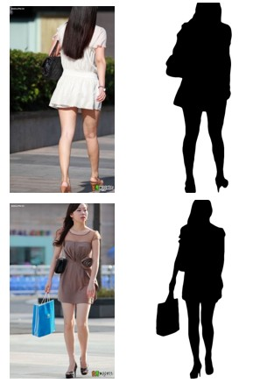
问题描述
输入：
一张图片
输出：
一张图片
要求：
黑色区域为人物
白色区域为背景（前景）
评分标准：
∩/∪

Slide 4
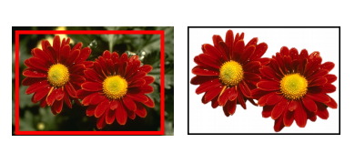
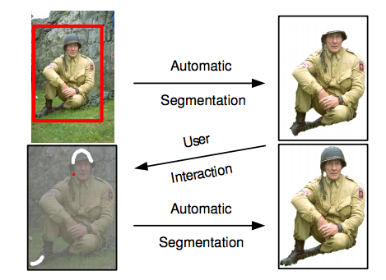
Grabcut
给定一张图片，用户选取一个矩形框出前景所在位置。并在人物区域勾勒几笔，背景区域勾勒几笔。（可选）
Grabcut能够自动将图片分割成前景和背景。
优点：效果拔群，直观，交互式
缺点：交互式（需要人工介入）
Carsten Rother et. al. SIGGRAPH 2004

Slide 5
Auto-grabcut
OpenCV实现的Gradcut Mask支持4种选项：
一定为前景
一定为背景
可能为前景
可能为背景
我们的方法：
自动为人物创建外包盒（外包盒外一定为背景）
计算出每个像素为前景或者背景的概率，生成Mask送入Grabcut

Slide 6
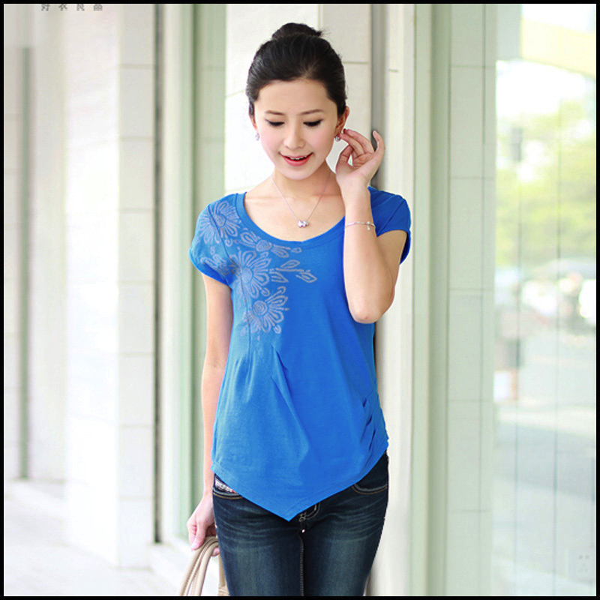
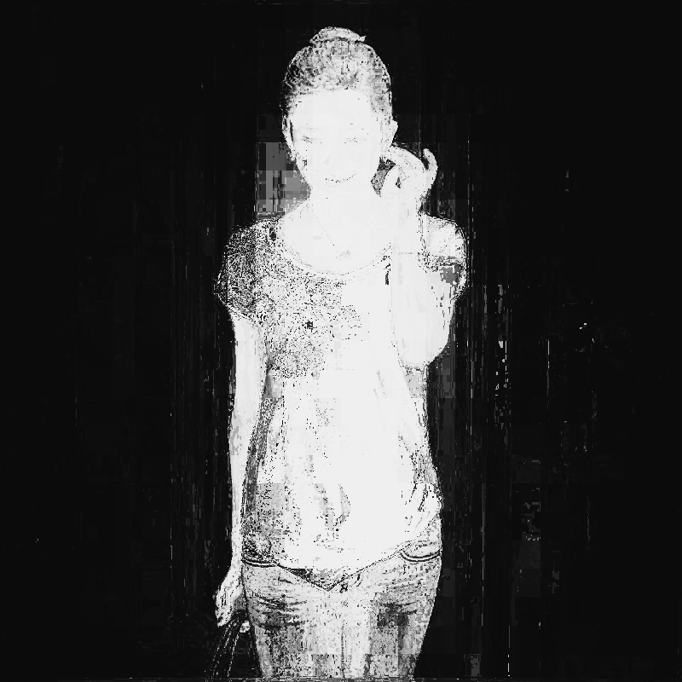
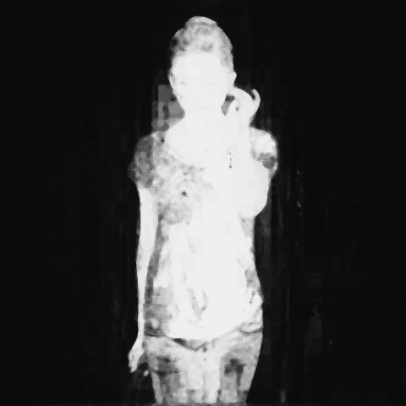


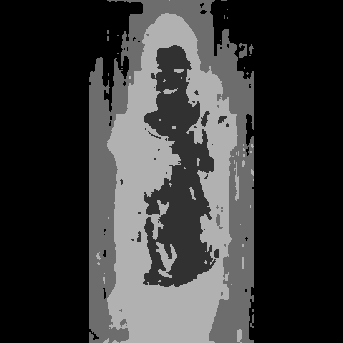

Pipeline
输入图片
预测
缩图
模糊
轮廓
480*480
外包盒
mask
grabcut
放大
模糊
输出图片

Slide 7
学习&预测
学习：
将像素映射到高维空间
像素点为人物
像素点为背景
预测函数
预测：
将像素映射到高维空间
传入预测函数，获得预测值0~1
注：x,y : 像素在图像中的位置，c1, c2, c3 : 像素在色彩空间的分量

Slide 8
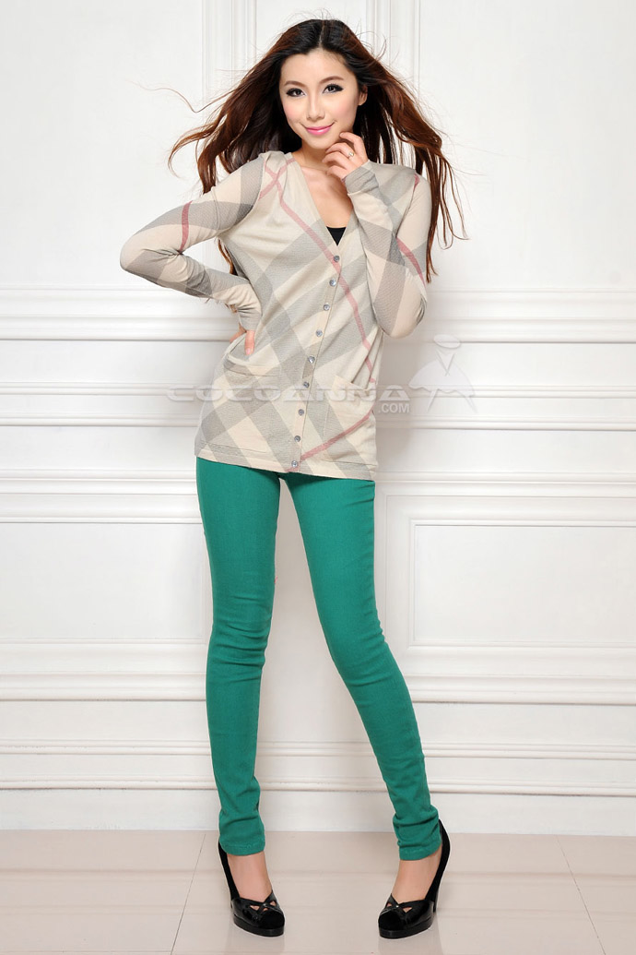
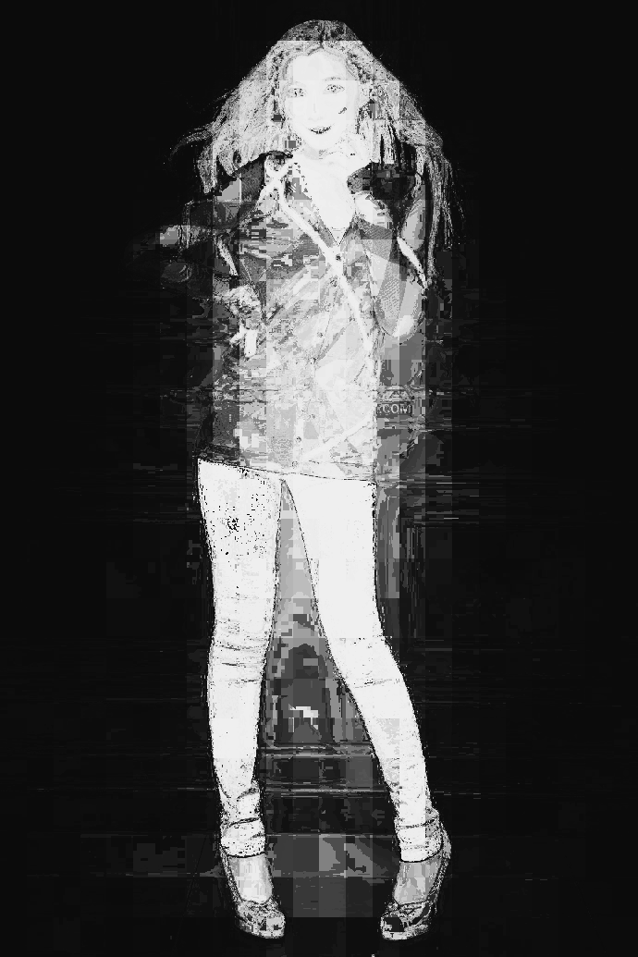

结果
输入
预测
输出

Slide 9
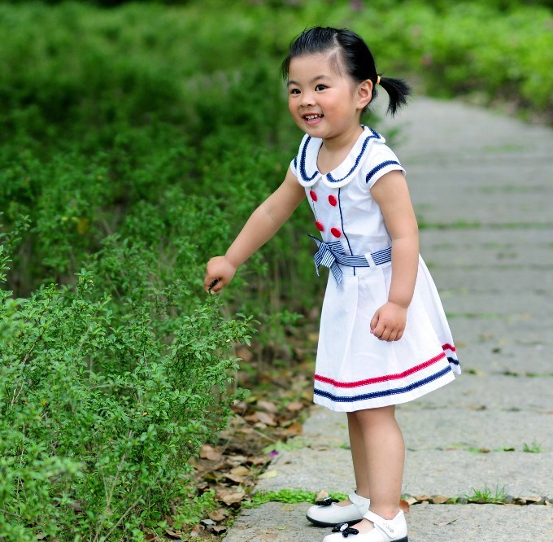
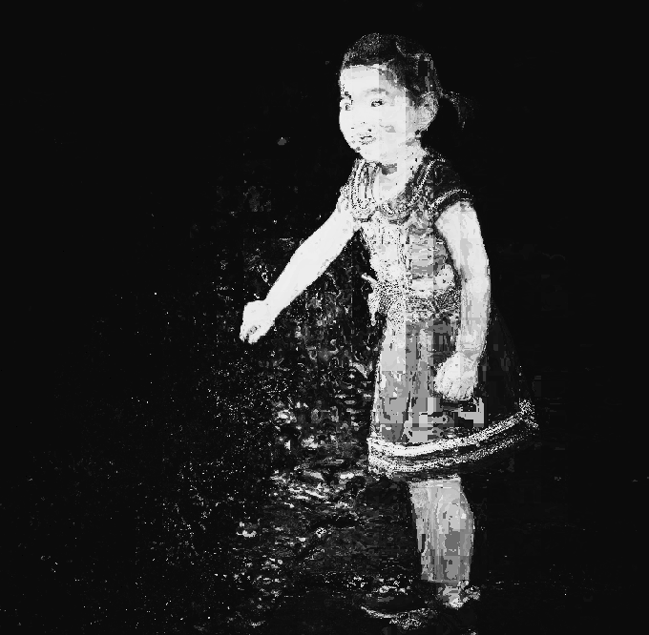
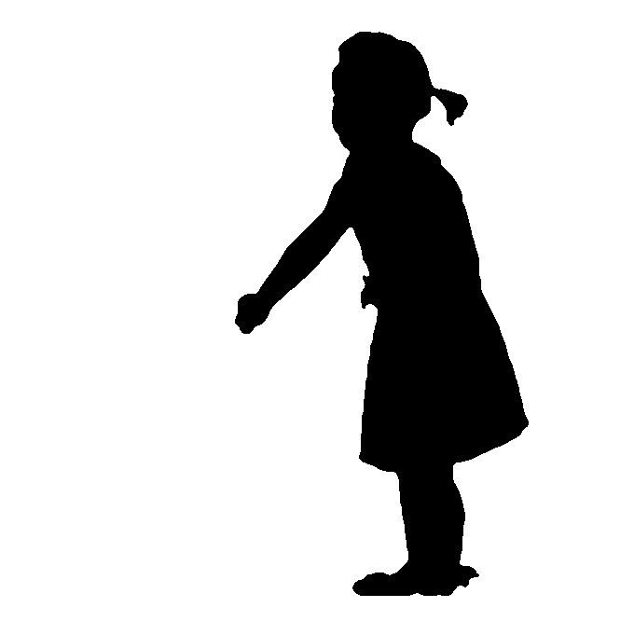
结果
输入
预测
输出

Slide 10
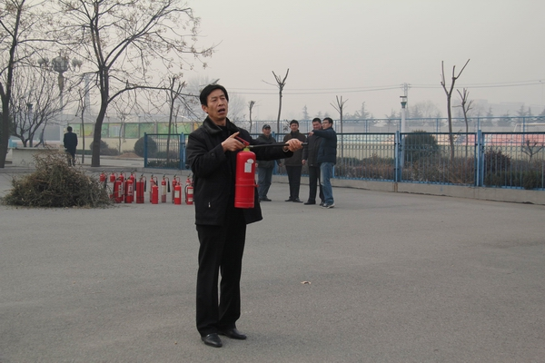
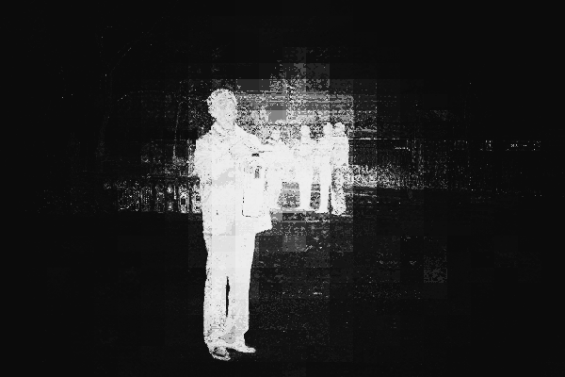

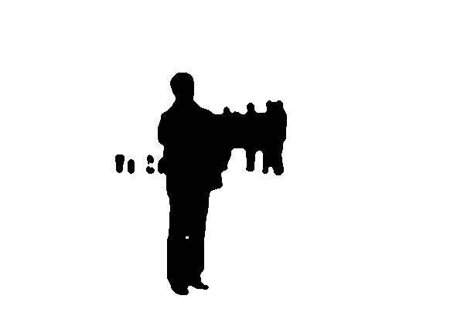
结果

Slide 11
结果
训练~5000张，在训练集上测试的成绩为0.77
评测成绩：0.75998
运行时间：≈1s

